Slide 1
Finanční a pojistná matematika
Téma 6:
Akcie – Výnos z akcií

Slide 2
Výnos z akcií a jeho měření
Finanční investice do akcií mohou přinášet investorům výnosy ve třech formách:
Dividendy – podíl na zisku společnosti.
Kapitálový výnos – plynoucí ze zvýšení ceny akcie během doby její držby.
Příjmy plynoucí z prodeje či realizace předkupních práv.

Slide 3
Běžná výnosnost akcie
Běžná výnosnost akcie
$$r_{B}=\frac{D}{P_{0}}$$
$r_{B}$ - běžná výnosnost akcie
$D$ – dividenda na jednu akcii
$P_{0}$ - tržní cena akcie, za kterou byla nakoupena

Slide 4
Celková výnosnost (1)
Celková výnosnost investice do akcií:
$$r_{C}=\frac{\left(P_{1}−P_{0}\right)+D}{P_{0}}$$
$r_{C}$ - celková výnosnost akcie
$D$ – dividenda na jednu akcii
$P_{1}$ - tržní cena akcie, za kterou byla prodána
$P_{0}$ - tržní cena akcie, za kterou byla zakoupena

Slide 5
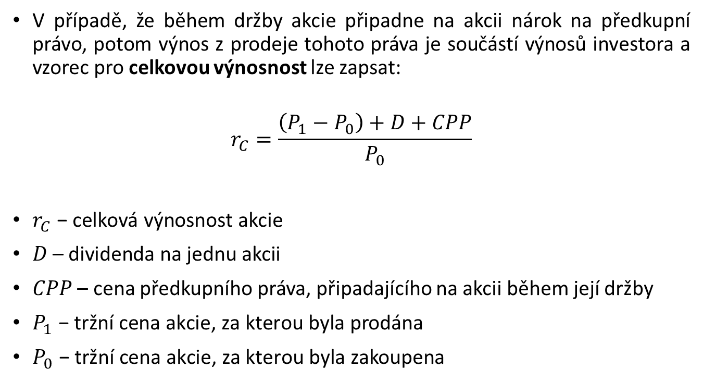
Celková výnosnost (2)
V případě, že během držby akcie připadne na akcii nárok na předkupní právo, potom výnos z prodeje tohoto práva je součástí výnosů investora a vzorec pro celkovou výnosnost lze zapsat:
$$r_{C}=\frac{\left(P_{1}−P_{0}\right)+D+CPP}{P_{0}}$$
$r_{C}\text{ − }\text{celkov}\text{á }\text{v}\text{ý}\text{nosnost} \text{akcie}$
$D\text{ – }\text{dividenda} \text{na} \text{jednu} \text{akcii}$
$CPP$ – cena předkupního práva, připadajícího na akcii během její držby
$P_{1}\text{ − }\text{tr}\text{ž}\text{n}\text{í }\text{cena} \text{akcie}\text{, }\text{za} \text{kterou} \text{byla} \text{prod}\text{á}\text{na}$
$P_{0}\text{ − }\text{tr}\text{ž}\text{n}\text{í }\text{cena} \text{akcie}\text{, }\text{za} \text{kterou} \text{byla} \text{zakoupena}$

Slide 6
Celková výnosnost (3)
Celková výnosnost na roční bázi:
$$r_{Cp.a.}=\sqrt[n]{\frac{P_{1}+D}{P_{0}}}−1$$
$r_{Cp.a.}$- celková výnosnost na roční bázi
$n$ – doba držby akcie v letech

Slide 7
Příklad
Předpokládejte, že jste koupili akcii v nominální hodnotě 2 500 Kč za cenu 2 700 Kč, po třech letech jste ji prodali za 2 850 Kč, během této doby jste navíc obdrželi 5 % dividendu. Jaká byla běžná a celková výnosnost této investice?

Slide 8
Děkuji za pozornost

